Slide 1


A.S. 2020 -2021
PROF.SSA ROBERTA TESTAGUZZA

Slide 2



E- LEARNING
DALLA SCUOLA AL MONDO DEL LAVORO.
Come affrontare al meglio il grande salto.
LIFE SKILLS E BUSINESS SKILLS.
Le unità didattiche di approfondimento

Slide 3

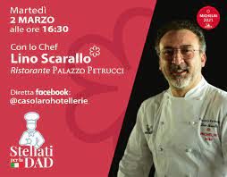

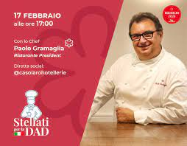

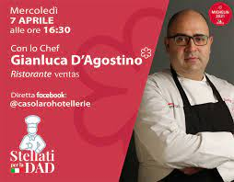
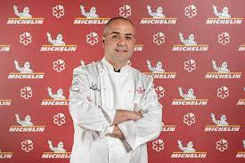
IL CASOLARO HOTELLERIE

Slide 4


Il 10 Marzo AIBES incontra gli studenti degli Istituti Alberghieri
MERCEOLOGIA
E TECNICHE DI LAVORO

Slide 5
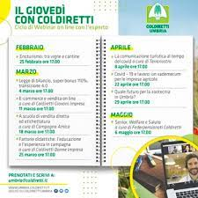
IL GIOVEDI CON COLDIRETTI
LA COMUNICAZIONE TURISTICA
AL TEMPO DEL COVID
FATTORIE DIDATTICHE
COVID-19 E IL LAVORO
A SCUOLA DI VENDITA DIRETTA
ED ETICHETTATURA

Slide 6


"Le stelle della ristorazione"
“È meglio essere lama
che arancia”.
APCI Chef Italia - Emergenti
Il Marketing e l’immagine
del cuoco oggi
Pasqua e il Covid
APCI RE-START:
una bussola per i Cuochi
Lo zen e l’arte
della manutenzione del menu

Slide 7

LE STELLE DEL BELTRAME
Essere professionisti nell’ambito della ristorazione gourmet
Essere professionisti nel settore della produzione, trasformazione e valorizzazione gastronomica

Slide 8


CORSI AIBM per gli Alberghieri
OPEN YOUR MIND

Slide 9



“IL CURRICULUM VITAE, LETTERA DI PRESENAZIONE,
COLLOQUIO DI LAVORO”
Prof. POLEDRINI SIMONE

Slide 10

PERCORSO DI SELEZIONE E PERSONAL BRANDING a cura del Dott. Stefano Laurenti
(Resources , Organisation , ICT Management)
Dott.ssa
Daniela Rossi
(People Development Manager)
Dott.ssa
Giovanna Calisti
(Mtu Academy)
Dott. Riccardo Cascioli
(Recruiting)

Slide 11


CORSO DI LAUREA IN MADE IN ITALY, CIBO E OSPITALITÀ (MICO)
A CURA DELLA PROF.SSA ANNAPAOLA TAGLIAVENTO

Slide 12
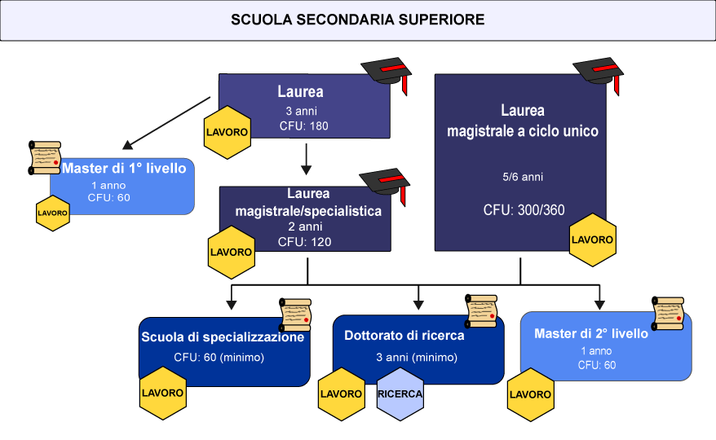
“IL MONDO DEL LAVORO E PERCORSI UNIVERSITARI”
Prof.ssa DEL BELLO SIMONA Prof. PASSERINI NICOLA

Slide 13



“ UNIVERSITA’ DEI SAPORI
INTRODUZIONE AI PERCORSI ITS”
PROF.SSA SIMONA DEL BELLO
UNIVERSITA’ DEI SAPORI

Slide 14
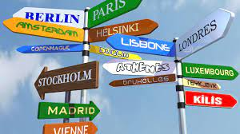

“VERSO L’ERASMUS: LA FLUIDITA’ DEL LAVORO ALL’ESTERO”
Prof.ssa MANFREDINI MAURA

Slide 15


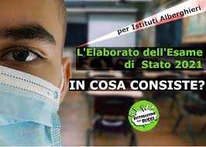

APPROFONDIMENTI
VERSO L’ESAME DI STATO E LA RELAZIONE PCTO
A.S. 2020-2021
PROF. SSA SIMONA DEL BELLO
PROF.SSA ROBERTA TESTAGUZZA

Slide 16
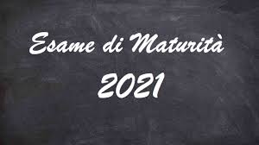

ESAME DI STATO
ELABORATO E
CURRICULUM DELLO STUDENTE
PROF. SSA SIMONA DEL BELLO
PROF.SSA ROBERTA TESTAGUZZA

Slide 17
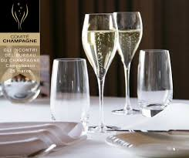


Champagne MOOC – Bureau du Champagne
Comitato interprofessionale del vino di Champagne
STORIA ED ECONOMIA DELLO CHAMPAGNE
IL TERRITORIO DI CHAMPAGNE
IL PROCESSO DI PRODUZIONE DELLO CHAMPAGNE
DIVERSITÀ E DEGUSTAZIONE

Slide 18
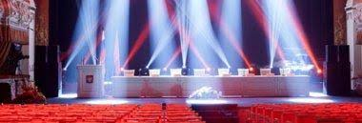
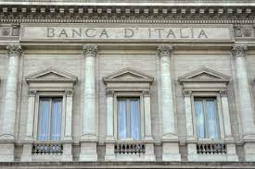
I NOSTRI CORSI
«COMMERCIALE»
“LA BANCA D’ITALIA”
PROF.SSA PAOLA POMPEI
“ORGANIZZAZIONE DI UN EVENTO CULTURALE”
PROF. SETTIMIO FABIANI

Slide 19
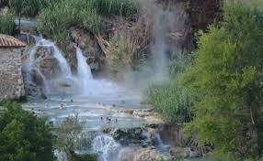
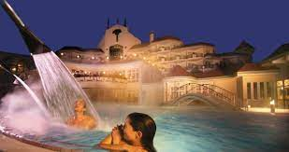

I NOSTRI CORSI
«ACCOGLIENZA TUTISTICA»
IL TURISMO TERMALE E DEL BENESSERE
PROF.SSA SARA RICCI
PROF. SIMONLUCA ANTIMIANI

Slide 20
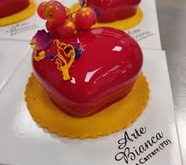
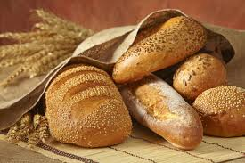
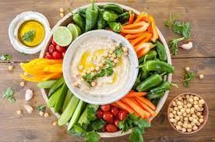
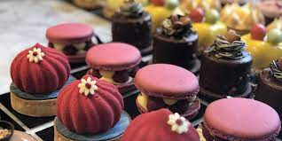
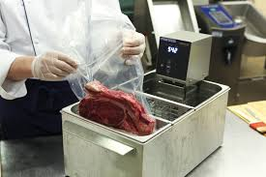
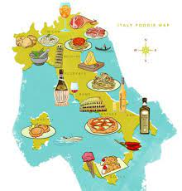


I NOSTRI CORSI
«ENOGASTRONOMIA»
“CUCINA DIETETICA, GLUTEN FREE, LA PANIFICAZIONE”
PROF. DANIELE BIANCHINI
“ARTE BIANCA, PANIFICAZIONE GLUTEN FREE”
PROF. FRANCESCO CHIARALUCE
“PASTICCERIA E PANIFICAZIONE”
PROF.SSA STEFANIA CHIOCCI
“METODI DI COTTURA: IL RONER”
PROF. MIRCO CAROLI
“PICCOLA PASTICCERIA”
PROF. NICOLA PASSERINI
“ARTE BIANCA, PANIFICAZIONE E PASTICCERIA”
PROF.SSA ROBERTA BIZZAGLIA
“LA CUCINA REGIONALE, LA PASTICCERIA”
PROF.SSA M.ANTONIETTA STADERINI

Slide 21
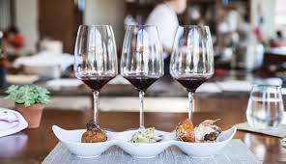
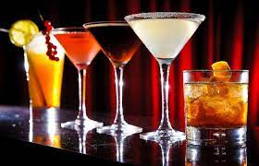
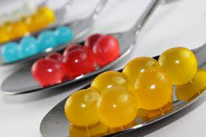


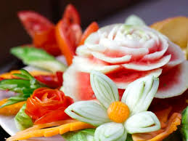
I NOSTRI CORSI
«SALA E VENDITA»
“FLAIRE, CARVING, COCKTAIL MOLECOLARE”
PROF. PAOLO DIOTALLEVI
«IL WEDDING PLANNER»
PROF.SSA ROBERTA TESTAGUZZA
“ENOLOGIA COCKTAIL MOLECOLARE”
PROF. GIOVANNI LICCATI
“ABBINAMENTO ENOGASTRONOMICO E COCKTAIL MOLECOLARE”
PROF. CRISPOLDI GRAZIANO

Slide 22



Erasmus+ 2021
Erasmus+ 2021
Erasmus+ 2021

Slide 23
Parlare di lavoro significa “considerare innanzitutto la persona umana come soggetto che cerca la sua propria realizzazione, il compimento della sua vocazione professionale, la costituzione di rapporti sociali significativi e la promozione del bene comune”.
Cfr. Nicoli, Il lavoro buono, Rubettino 2018, da DD1400/2019

